Slide 1
OPENGL Giriş
Dr. Serpil Üstebay

Slide 2
Bu ders notunun hazırlanmasında kullanılan kaynaklar.
Dr. Stan Blank, Python Programming in OpenGL:A Graphical Approach to Programming, Ders notları
https://www.khronos.org/opengl/

Slide 3

OpenGL
OpenGL, grafik donanımındaki özelliklere erişmek için kullanılan ve yazılım kitaplığı olan bir uygulama programlama arayüzüdür - kısaca "Application Programming Interface-API".
OpenGL kitaplığının 4.3 sürümü (bu dersin kapsadığı), etkileşimli 2B ve 3B üç bilgisayar grafik uygulamaları oluşturmak için gereken nesneleri, görüntüleri ve işlemleri belirtmek için kullandığınız 500'den fazla farklı komut içerir.
https://www.opengl.org/

Slide 4
OpenGL
OpenGL, bir bilgisayarın işletim veya pencereleme sisteminden bağımsız olarak birçok farklı grafik donanım sistemi üzerinde veya tamamen yazılımda (sistemde grafik donanımı yoksa) uygulanabilen, donanımdan bağımsız bir arayüz olarak tasarlanmıştır.
Bu nedenle, OpenGL, pencereleme görevlerini gerçekleştirmek veya kullanıcı girdisini işlemek için işlevler içermez; bunun yerine uygulamanızın, uygulamanın yürütüleceği pencereleme sistemi tarafından sağlanan olanakları kullanması gerekecektir.
Benzer şekilde OpenGL, üç boyutlu nesnelerin modellerini oluşturmak veya görüntü dosyalarını (örneğin JPEG dosyaları gibi) okumak için herhangi bir fonksiyonellik sağlamaz. Üç boyutlu nesnelerinizi küçük bir geometrik ilkellerden - noktalar, çizgiler, üçgenler ve yamalar - oluşturmalısınız.

Slide 5
OpenGL
OpenGL ilk olarak 1994 yılının Temmuz ayında piyasaya sürülen Sürüm 1.0 ile Silicon Graphics Computer Systems'da geliştirildi.
OpenGL‘ nin birçok sürümünü ve uygulamaları basitleştirmek adına OpenGL üzerine inşa edilmiş birçok yazılım geliştirilmiştir.

Slide 6
OpenGL Utility Library (GLU)
GLU, OpenGL Hizmet Kitaplığıdır.
GLU, OpenGL ile birlikte gelir ve düşük seviyeli OpenGL komutları kullanılarak oluşturulur. Görüntüleme ve projeksiyon matrislerini, poligonal mozaiklemeyi ve yüzey oluşturmayı ayarlamak için rutinler içerir

Slide 7
OpenGL Utility Toolkit (GLUT)
OpenGL çizim komutları basit geometrik yapılar (noktalar, çizgiler ve çokgenler) ile sınırlıdır.
Fakat OpenGL Utility Toolkit (GLUT), küre gibi daha karmaşık üç boyutlu nesnelerin geliştirilmesine yardımcı olmak için oluşturulmuştur.( torus ve çaydanlık).
GLUT, tam özellikli OpenGL uygulamaları için tatmin edici olmayabilir, ancak OpenGL öğrenmek için yararlı bir başlangıç ​​noktasıdır.

Slide 8
OpenGL Utility Toolkit (GLUT)
GLUT, farklı pencere sistemi API'lerinin karmaşıklıklarını gizlemek için yazılmış, pencere sisteminden bağımsız bir araç setidir.
Kullanımı çok daha kolaydır ve daha taşınabilirdir ancak GLX kitaplığından çok daha az özelliklidir.
Gerçekleştirilen işlevler arasında pencere tanımı, pencere kontrolü ve klavye ve fare girişinin izlenmesi yer alır.
GLUT ayrıca açılır menüler oluşturmak için sınırlı desteğe sahiptir
GLUT, OpenGL Programlama hakkında bilgi edinmeyi ve keşfetmeyi önemli ölçüde kolaylaştırır.
https://www.opengl.org/resources/libraries/glut/

Slide 9
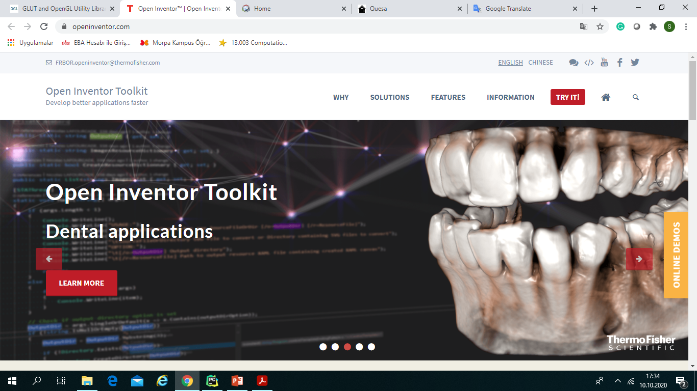
Higher Level Libraries built on OpenGL
Open Inventor ™, Tıp ve Dişçilik, Petrol ve Gaz, Mühendislik alanlarında profesyonel uygulamalar için ticari bir 3D yazılım geliştirme araç setidir (SDK).
Nesne yönelimli API'si, genişletilebilir mimarisi ve geniş gelişmiş bileşenleri seti, yazılım geliştiricilere 2D / 3D veri görselleştirme ve işleme yeteneklerinin endüstriyel ve bilimsel uygulamalara hızlı entegrasyonu için yüksek seviyeli bir platform sağlar.

Slide 10
Higher Level Libraries built on OpenGL
OpenSceneGraph, uygulama geliştiricileri tarafından görsel simülasyon, oyunlar, sanal gerçeklik, bilimsel görselleştirme ve modelleme gibi alanlarda kullanılan açık kaynaklı, yüksek performanslı bir 3B grafik araç takımıdır.
Tamamen Standart C++ ve OpenGL'de yazılmıştır.
Tüm Windows platformlarında, OSX, GNU / Linux, IRIX, Solaris, HP-Ux, AIX ve FreeBSD işletim sistemlerinde çalışır.
OpenSceneGraph, uzay, bilim, petrol-gaz, oyunlar ve sanal gerçeklik endüstrilerinde yaygın olarak kullanılan, dünyanın önde gelen sahne grafiği teknolojisi olarak artık iyice yerleşmiştir.
http://www.openscenegraph.org/

Slide 11
Higher Level Libraries built on OpenGL
Quesa, Apple'ın QuickDraw ™ 3D API'si ile ikili ve kaynak seviyesinde uyumluluk sunan, LGPL altında Açık Kaynak olarak yayınlanan yüksek seviyeli bir 3D grafik kütüphanesidir. Quesa, herhangi bir Apple kaynak kodu içermez ve Apple'ın QD3D uygulamasına erişim olmadan geliştirilmiştir.
Quesa, OpenGL veya Direct 3D gibi daha düşük seviyeli API'lerin üzerinde bir sahne grafiği görevi görür.
http://www.designcommunity.com/quesa/info/screenshots.html

Slide 12

OpenGL ES
OpenGL® ES, konsollar, telefonlar, cihazlar ve araçlar dahil olmak üzere gömülü ve mobil sistemler için 2D ve 3D grafikleri işlemek için geliştirilmiş telifsiz, çapraz platform API‘ sidir.
Düşük güçlü cihazlar için uygun, iyi tanımlanmış bir masaüstü OpenGL alt kümesinden oluşur ve yazılım ile grafik hızlandırma donanımı arasında esnek ve güçlü bir arayüz sağlar.
AMD Ericsson Google, Inc. Fujitsu Limited Apple, Inc. Samsung Electronics | NexusChips Co., Ltd. NVIDIA NOKIA OYJ MediaTek Inc Marvell Raspberry PI Ltd

Slide 13

WebGL
WebGL, HTML5 Canvas öğesi aracılığıyla, OpenGL ES tabanlı düşük seviyeli bir 3D grafik API'si için çapraz platformlu, telifsiz bir web standardıdır.
WebGL, tarayıcıya doğrudan uygulanan eklentisiz 3B'yi web'e getirir. Başlıca tarayıcı satıcıları Apple (Safari), Google (Chrome), Microsoft (Edge) ve Mozilla (Firefox) WebGL Çalışma Grubu üyeleridir.

Slide 14
İlk OpenGL uygulaması
1. adım: Gerekli kütüphaneleri ekleyelim
from OpenGL.GLUT import * from OpenGL.GL import *
import sys

Slide 15
2. adım: Çizdirilecek nesneyi tanımlayalım.
gl ile başlayan komutlar OpenGL
glu ile başlayan komutlar GLU kütüphanesinin
glut ile başlayan komutlar GLUT kütüphanesine aittir
def nesnem(): glutWireTeapot(0.5) glFlush()
"flushes« the drawing to the screen so we can see it.

Slide 16
3. adım: İşletim sistemine grafik çizdireceğimizi belirtmemiz lazım.
İlk satır, glutInit (sys.argv) Python'a GLUT tarzı grafikleri görüntüleneceğini söyler. GLUT, "GL Utilities Toolkit" anlamına gelir ve çapraz platform (linux-windows-mac) arka plan hesaplamaları sağlar ve bu kodu kendimiz yazmamız gerekenden ÇOK daha kolay grafik yapma işini yapar. Başka bir deyişle, burada bir LOT "perde arkasında" devam ediyor ve bu ayrıntılar ile ilgileniyor.
glutInit(sys.argv) glutInitDisplayMode(GLUT_SINGLE|GLUT_RGB)

Slide 17
Bir sonraki satır, glutInitDisplayMode (GLUT_SINGLE | GLUT_RGB), grafik "sihirbazına" tek bir ekran (tampon) kullanacağımızı ve RGB (kırmızı, yeşil, mavi) renk şemasını kullanacağımızı söyler.

Slide 18
glutInitWindowSize(250,250) glutInitWindowPosition(100,100) glutCreateWindow(bytes("MyWindow","ascii")) glutDisplayFunc(draw) glutMainLoop()

Slide 19
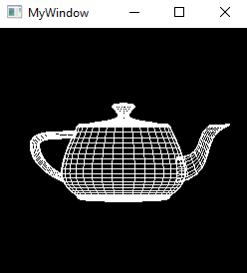
from OpenGL.GLUT import * from OpenGL.GL import *
import sys def draw(): glutWireTeapot(0.5) glFlush() glutInit(sys.argv) glutInitDisplayMode(GLUT_SINGLE|GLUT_RGB) glutInitWindowSize(250,250) glutInitWindowPosition(100,100) glutCreateWindow(bytes("MyWindow","ascii")) glutDisplayFunc(draw) glutMainLoop()
Kodlar→ Teapot_sample.py

Slide 20
Egzersizler-1
1) Başlığı "Merhaba PyOpenG" yerine adınızı gösterecek şekilde değiştirin.
2) İlk pencere konumunu (100, 100) dışında bir yere değiştirin. Sıralı sayı çiftine göre pencerenin nerede görüneceğini tahmin edebilir misiniz?
3) İlk pencere boyutunu (400, 400) olarak değiştirin. Çeşitli değerleri deneyin ve ne olacağını görün.

Slide 21
Egzersizler-2
4) Çaydanlığın boyutunu (0,5) 'den daha büyük ve daha küçük değerlere değiştirin. Ne oluyor?
5) Devre dışı bırakmak için glutWireTeapot komutunu yorumlayın (Nasıl?). Altında boş bir satır oluşturun ve şu satırı ekleyin: glutWireSphere (0.5, 10, 10)
a) 0.5'i 0.75 olarak değiştirin ve ne olacağını görün. Bu değer ne işe yarar?
b) Satırı şu şekilde değiştirin: glutWireSphere (0.75, 25, 25)
c) Son iki değer ne işe yarar?
d) Satırı şu şekilde değiştirin: glutWireCube (1.0)
e) Satırı şu şekilde değiştirin: glutWireTetrahedron ()
f) Yukarıdaki komutların her birinde Tel kelimesini Katı olarak değiştirin.

Slide 22
GLUT OBJECTS
glutWireCube(1.0);
glutWireCone(1, 1, 10, 10);
glutWireSphere(0.5,10,10);
glutWireTorus(0.5,1.5,10,10)

Slide 23
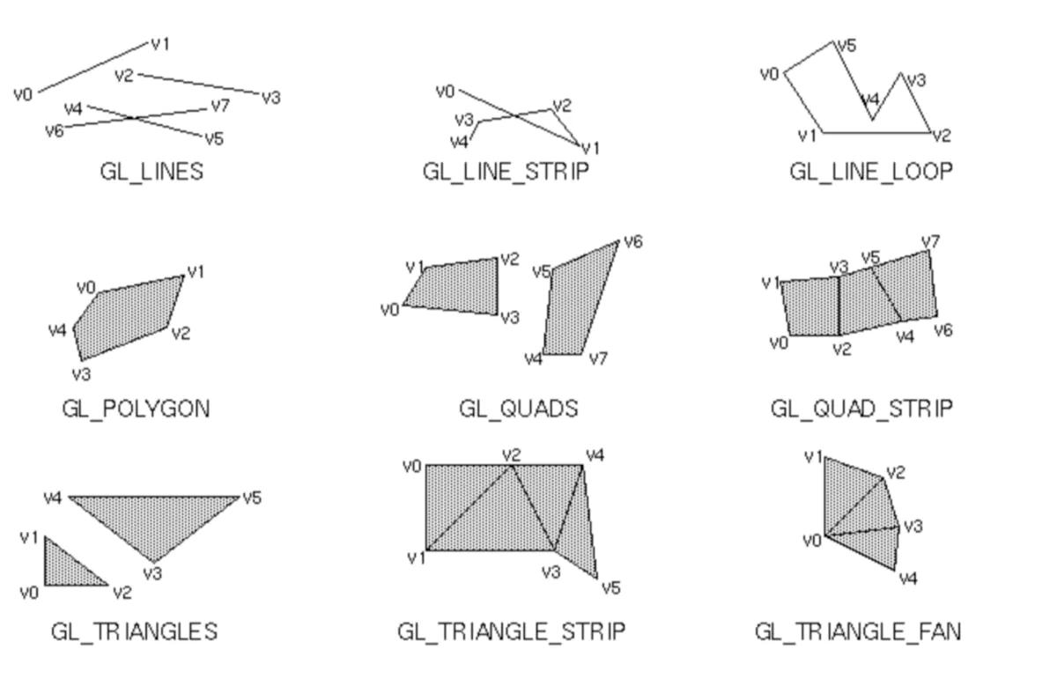
OpenGL Primitives

Slide 24
Ekrana Nokta Çizdirmek
from OpenGL.GL import * from OpenGL.GLU import * from OpenGL.GLUT import * import sys def init(): glClearColor(0.0, 0.0, 0.0, 1.0) gluOrtho2D(-1.0, 1.0, -1.0, 1.0) def plotpoints(): glClear(GL_COLOR_BUFFER_BIT) glColor3f(1.0, 0.0, 0.0) glBegin(GL_POINTS) glVertex2f(0.0, 0.0) glEnd() glFlush() def main(): glutInit(sys.argv) glutInitDisplayMode(GLUT_SINGLE|GLUT_RGB) glutInitWindowSize(500,500) glutInitWindowPosition(50,50) glutCreateWindow(b"Plot Points") glutDisplayFunc(plotpoints) init() glutMainLoop() main()
Kodlar→ point_sample.py

Slide 25
glClearColor(0.0, 0.0, 0.0, 1.0)
glClearColor komutunu kullanarak arka plan rengini siyah olarak ayarladık. Bu komut OpenGL'ye grafik ekranını temizlediğimizde arka plan rengimiz olarak "siyah" kullanacağımızı bildirmekten başka bir şey yapmaz. Bu komutu izleyen parantez içindeki sayılar rengi belirler ve bunlar sırasıyla (kırmızı, yeşil, mavi, alfa). Her renk konumu, 0.0 ile 1.0 arasında bir değer kabul eder.
"Alfa" ayarı, renklerin opaklığı veya saydamlığı ile ilgilenir. RGB değerleri kadar kullanılmaz ve genellikle 1,0 olarak ayarlanır.
Renk yokluğu (0,0'da alfa hariç tüm RGB ayarları) siyahla sonuçlanır. Her renk için 1,0 ayarı beyaz bir arka plan sağlayacaktır.

Slide 26
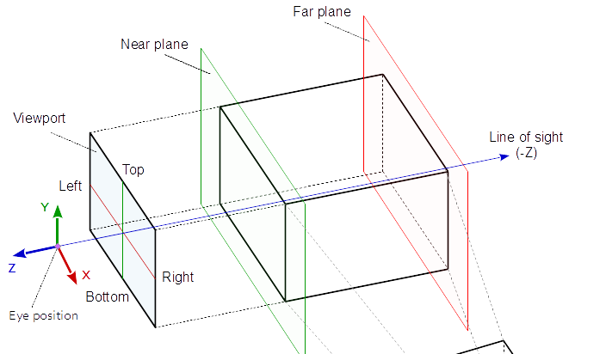
gluOrtho2D(x-left, x-right, y-bottom, y-top)
GluOrtho2D komutu, koordinat sistemi aralıklarını ayarlamamıza izin verir. (2D ortografik projeksiyon matrisi tanımlamış oluyoruz)
Bu özel durumda, orijini (0,0) ekranın ortasına yerleştiren hem x hem de y eksenlerinde -1.0 ile 1.0 arasında değişen bir koordinat sistemi ayarlıyoruz.

Slide 27
GlClear (GL_COLOR_BUFFER_BIT) komutu, ekranı (renk tampon biti) temizler ve arka plan rengini init () işlevinde yaptığınız seçime ayarlar.
glColor3f (1.0, 0.0, 0.0), çizim rengini kırmızı olarak ayarlar.
GlColor3f komutundaki "3f", bize RGB ayarları için 3 kayan nokta (0,0 ile 1,0 dahil ondalık arasında) değer kullanmamız gerektiğini hatırlatır.
glColor3f komutunun düzgün çalışması için çizim komutundan önce yerleştirilmesi ZORUNLUDUR.
İki OpenGL renk komutunu karıştırmamaya özellikle dikkat edin. glClearColor, özellikle temizlendikten sonra grafik penceresinin arka plan rengini ayarlamak için tasarlanmıştır. glColor3f, çizim kaleminin rengini ayarlamak için tasarlanmıştır.

Slide 28
OpenGL'de çizim yaptığımızda, niyetimizi grafik sistemine bildirmeliyiz. GlBegin (GL_POINTS) komutu bu amaca hizmet eder. Temel olarak çizime başlamaya hazır olduğumuzu ve noktaları çizeceğimizi söyler.
glVertex2f (0.0, 0.0) parantez içerisinde verilmiş koordinatlarında bir nokta çizmeyi sağlar. Komutunun 2f kısmı, glVertex ile 2 kayan nokta değeri kullanacağımızı gösterir; ilki x koordinatını ve ikincisi y koordinatını temsil eder.
Çizimi bitirdiğimizde, bir glEnd () komutu OpenGL durumu bildiriyoruz.

Slide 29
Egzersizler
Noktanın rengini mavi yapınız.
Arka plan rengini beyaz yapınız.
glPointSize(5.0) komutunu glBegin komutunun üstüne koyarak kodunuzu tekrar derleyiniz.
Ekranda farklı konumlarda 2 nokta çizdiriniz.

Slide 30
Ekrana Çizgi Çizdirmek
A
B

Slide 31
Ekrana Üçgen Çizdirmek

Slide 32
Ekrana Üçgen Çizdirmek-2

Slide 33

2D Fonksiyonları çizdirmek
$f\left(x\right)=x^{2}$ fonksiyonunu ekrana çizdiriniz.
Kodlar→ 2D_sample.py

Slide 34

Sınıf İçi Uygulama-1
$f\left(x\right)=2x^{3}+3x^{2}−5$ fonksiyonunu x=[-3,3] aralığı için çizdiriniz.

Slide 35

Egzersizler
Aşağıdaki fonksiyonları ekrana çizdiriniz.
a) $y=2x^{2}−2$
c) $y=cos{(x)}$
d)$y=sin{(x)}$

Slide 36


Slide 37
Aşağıdaki yapıyı Line ile çizdirelim
E(3,3)
F(5,3)
B(-3,0)
C(-1,0)
A(-5,-3)
D(1,-2)
H(--5,-5)
G(5,-5)
Kodlar→ Ekran_sample.py

Slide 38
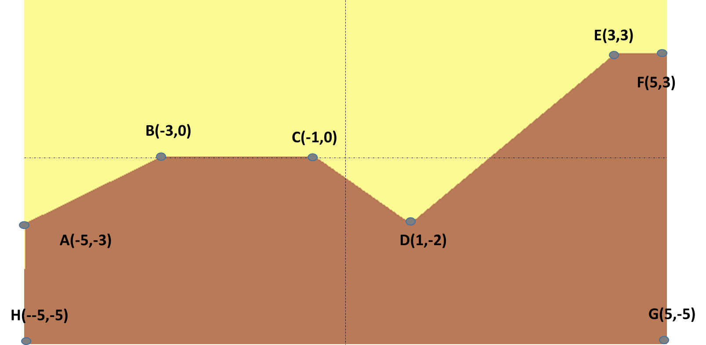
GL_POLYGON ile deneyiniz?

Slide 39
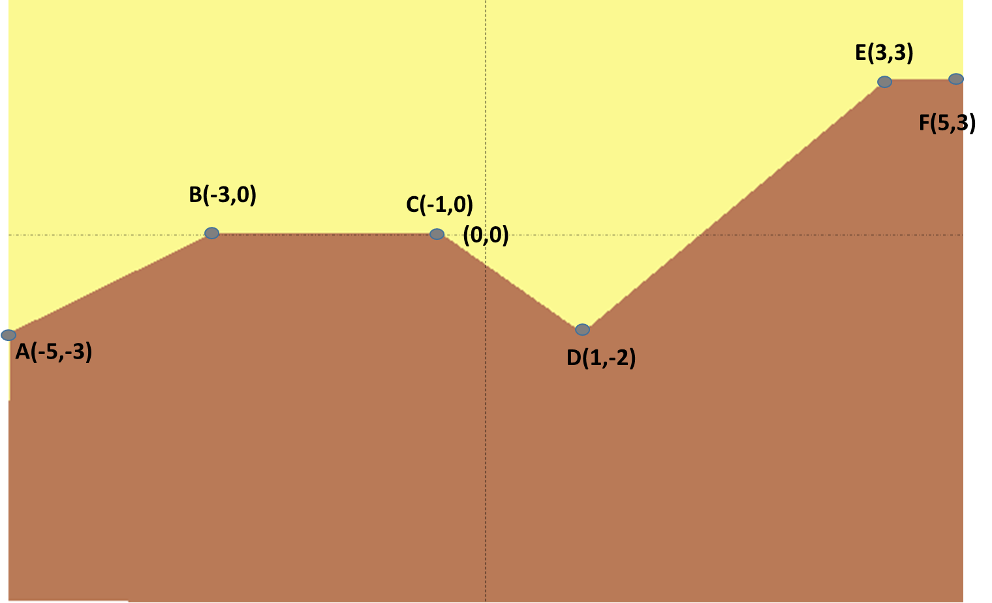
Triangle_Fan ile çizdirelim

Slide 40
Klavye Etkileşimi
Klavyedeki her hangi bir tuşa basıldığında random bir yere random renkte bir nokta çizdirilecek.
KeypressedSample.py

Slide 41
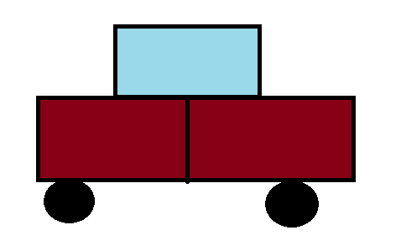
Ödev-1
Aşağıdaki gibi bir araba şeklini OpenGL ve Python ile kodlayınız.
Gerekli talimatlar classroom da paylaşılacaktır.

